Slide 1
Chương 3. Các đại lượng thông tin
3.1. Lượng tin riêng
3.2. Entropy
3.3. Lượng tin tương hỗ
3.4. Nguồn tin
3.5. Kênh
3.6. Phối hợp nguồn – kênh

Slide 2
3.1. Lượng tin riêng
Lưu ý:
Một nguồn có mô hình là một biến ngẫu nhiên
Thông tin là một khái niệm trừu tượng mô tả sự hiểu biết về đối tượng xung quanh ta. Thông tin thu được thông qua sự làm mất đi sự chưa biết hay sự bất ngờ (bất định) về đối tượng
Lượng tin riêng của tin sẽ bằng độ bất định về tin
Tính toán lượng tin riêng thông qua tính toán độ bất định
Lượng tin riêng là số đơn vị thông tin chứa trong tin, hay còn gọi là độ lớn thông tin của tin
Notes:
Moi nguoi co mo hinh toan hoc la 1 bien ngau nhien. Moi lan nguon tao ra 1 tin la 1 phep thu ngau nhien (outcome cua 1 tin): la 1 lan lay 1 tin ra tu nguon

Slide 3
Độ đo độ bất định của một sự kiện đã được shannon đề xuấttừ 1948.
Theo lý thuyết độ đo:
Độ bất định sẽ tỷ lệ nghịch với xác suất xuất hiện của sự kiện. Tức nó là hàm f(1/p(x)). P(x) là xác suất xuất hiện của sự kiện x
Để đảm bảo tính tuyến tính, độ bất định phải được đo bởi hàm log(1/(p(x))
Hai sự kiện x và y độc lập với nhau có xác suất xuất hiện đồng thời p(x,y) = p(x)p(y). Vậy log(1/(p(x)p(y)) = log(1/(p(x)) + log(1/(p(y))
0<= p(x) <= 1 cho sự kiện rời rạc nên độ bất định đảm bảo không âm
Lượng tin riêng của tin x được tính bằng độ bất định và được ký hiệu là I(x)

Slide 4
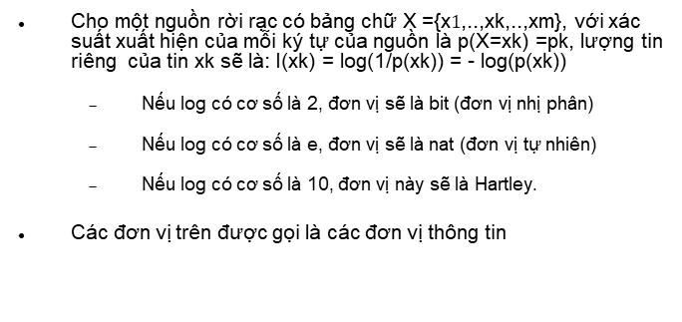
Cho một nguồn rời rạc có bảng chữ X ={x$1$,..,xk,..,xm}, với xác suất xuất hiện của mỗi ký tự của nguồn là p(X=xk) =pk, lượng tin riêng của tin xk sẽ là: I(xk) = log(1/p(xk)) = - log(p(xk))
Nếu log có cơ số là 2, đơn vị sẽ là bit (đơn vị nhị phân)
Nếu log có cơ số là e, đơn vị sẽ là nat (đơn vị tự nhiên)
Nếu log có cơ số là 10, đơn vị này sẽ là Hartley.
Các đơn vị trên được gọi là các đơn vị thông tin

Slide 5
3.1. Amount of information (Cont.)
Ví dụ, bảng dưới cho độ bất ngờ về kết quả của một phép thử và lượng tin chưa trong kết quả đó (chú ý, sự kiện (event) là tập các kết quả của phép thử).
Event | Probability | Surprise
1 = 1 | 1 | 0 bits
kết quả sai trong câu hỏi có 4 đáp án | 3/4 | 0.415 bits
kết quả đúng trong câu hỏi 2 đáp án | 1/2 | 1 bit
kết quả đúng trong câu hỏi 4 đáp án | 1/4 | 2 bits
kết quả 7 khi gieo 2 con súc sắc | 6/36 | 2.58 bits
Thắng trong trò chơi Jackpot | ≈−1/76 million | ≈26 bits
Notes:
Nói nguồn vầ biến ngẫu nhiên là tương duong
Information quantity đươc ký hiệu là I . Nằm trong dấu đóng mở ngoặc là tên của tin (name of information hoặc name of source) được tính bằng trừ log xác suất của nó
Lượng tin đo độ bất định , độ bất định của thông tin liên quan đến xác suất xuấy hiện của nó (tỷ lệ nghich)
Theo lý thuyết độ đo: 3 tính chất
Phản ảnh độ lớn của đại lượng cần đo: giá trị đo được bằng độ đô phải tỷ lệ thuân với đại lượng cần đo: 1/xác suất
Tuyến tính: nếu 2 đại lượng cần đô độc lập với nha ( 2 lượng tin của 2 tin) thì giá trị đo dược = tổng 2 giá trị đo riêng I(x,y) = I(x) + I(y)
→ 1/I(x,y) = I (1/x) + I (1/y) -→hàm logarit
Không âm: nếu dùng độ đo này để đo 1 đại lượng nào đấy thì giá trị đo được phải không âm
Bit viết tắt binary unit: đơn vị nhi phân
Đơn vị đo là 1 gias trị chuẩn dùng để đo ví dụ 1 cm , 1 kg
Bit : luonwgj tin chứa trong 1 tin của 1 nguồn có 2 tin có xác xuất = nhau (nguồn nhị phân đăng xac suat
theo cong thuc tinh luong tin I = log(1/P) . Va theo do do bit thì I = log (1/p)= 1 bit. Ngoai ra voi nguon nhi phan dang xac suat thi xac suat cua moi tin = ½
Log (1/1/2) = 1 → cơ số hàm log la 2
Nếu cơ số là e thì đơn vị là nat (natural unit)
Nếu là 10 thì đơn vị harley
X(k) la truong hop cu the con I co the la bat ky tin nao: tin don. Joint. Conditional information

Slide 6
Lượng tin của bản tin (chuỗi liên tiếp các tin) sẽ là tổng lượng tin riêng của các tin nếu các tin độc lập hay không chứa lượng tin của nhau. Nếu các tin không độc lập lượng tin của bản tin nhỏ hơn tổng lượng tin riêng của các tin.
Thường, trong lý thuyết thông tin, khi tính lượng tin của bản tin, các tin của bản tin sẽ được coi là độc lập với nhau.
Trong nhiều trường hợp, chúng ta cần xác định lượng tin của bản tin, nhưng chỉ biết số tin của bản tin mà không biết bản tin. Trong trường hợp này, người ta coi lượng tin của bản tin bằng số tin của bản tin nhân với lượng tin trung bình chứa trong các tin có trong nguồn.
Lượng tin trung bình của các tin có trong một nguồn được gọi là lượng tin của nguồn’
Với nguồn rời rác X = {xk}, k =1..m, p(X=xk) =pk, lương tin trung bình được ký hiêu: I(X) = E{I(xk)} = ∑pk.I(xk) . Đơn vị tính là đơn vị thông tin/ tin.

Slide 7
3.2. Entropy
3.2.1. Định nghĩa
3.2.2. Entropy của nguồn nhị phân
3.2.3. Entropy đồng thời
3.2.4. Entropy có điều kiện
3.2.5. Quan hệ giưa các entropy
3.2.6. Ví dụ
3.2.7. Entropy tương hỗ: khoảng cách Kullback-Leibler

Slide 8
3.2.1.Định nghĩa Entropy
Entropy là độ bất định có thể định nghĩa cho mỗi tin và cho nguồn.
Đại lượng Entropy được ký hiệu là H
Entropy của mỗi tin là độ bất định của mỗi tin và nó có giá trị bằng lượng tin của tin
Entropy của tin x là H(x) = -log p(x)
Entropy của nguồn X= {x} là H(X) = - ∑p(x) log p(x). Thường thì lý thuyết thông tin chỉ quan tâm đến Entropy của nguồn và gọi nó là Entropy.
Đơn vị của Entrpy là đơn vị lương tin
Tính chất của Entropy :
0<= H(X) <= H(X)max
H(X)max = log||X|| với điều kiện nguồn có phân bố xác suất đều (bằng nhau)

Slide 9
Các ví dụ
Nguôn X = (a,b); P(X) = 0.5, 0.5)
Entropy H(X) = 1 bit/ tin
Nguồn X = a,b); P(X) = (0.25, 0.75)
Entropy H(X) = 0.75 bit/ tin
Nguồn X = (a,b,c,d); P(X) = (0.25, 0.25, 0.25, 0.25)
Entropy H(X) = 2 bit/ tin
Nguồn có Entropy lớn hơn thì mỗi khi tạo ra một tin sẽ tạo ra được một lượng tin lớn hơn và tốc độ truyền tin từ nguồn này sẽ cao hơn

Slide 10

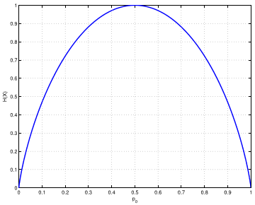
3.2.2. Entropy của nguồn nhị phân
Cho một nguồn nhị phân (nguồn có 2 tin) và xác suất xuất hiện của hai tin tương ứng là p0 và p1
Hàm Entropy của nguồn nhị phân
Notes:
Voi 1 nguon bat ky, tong xac suat xuat hien của các tin phải = 1
Nguon nhi phan: p0 + p1 = 1
Don vi tinh tuy thuoc co so ham log

Slide 11
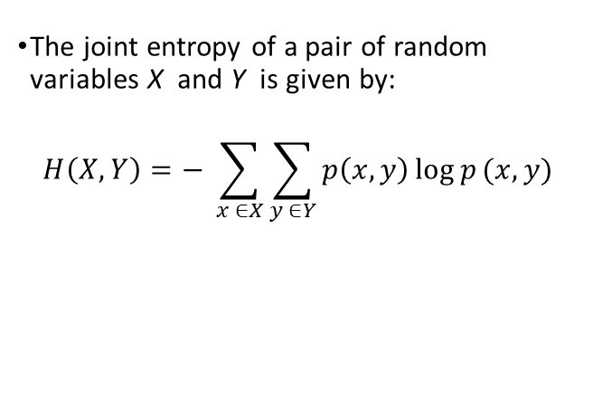
3.2.3. Entropy đông thời
(Entropy đồng thời của một cặp nguồn X = {x) và Y = {y) cho bởi:
Notes:
X,Y là 1 biến ngẫu nhiên đồng thời : Joint random variable (sẽ có 1 giá trị x của biến X xuất hiện đồng thời 1 giá trị y của Y)
Có giá tri dong thoi (x.y):
Moi nguoi co mo hinh toan hoc la 1 bien ngau nhien. Moi lan nguon tao ra 1 tin la 1 phep thu ngau nhien (outcome cua 1 tin): la 1 lan lay 1 tin ra tu nguon

Slide 12
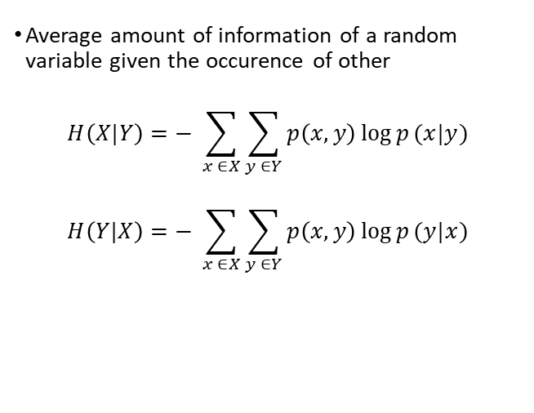
3.2.4. Entropy có điều kiện
Notes:
Chu ý: xac xuat nhan vao de tinh expected value phai la xac suat dong thoi dua tren tinh lien tuc ham entropy
P(x,y) = p (y/x) * p(x) = p(x|y) *p(y)
H(x) = -log p(x)
H(y|x) = -log P(y/x)
H (x|y) = -log P(x|y)
H (x,y) = -log P(x,y) = log P(x) – log P(y|X) = H (x) + H (y|X)
H (x,y) = -log P(x,y) = log P(y) – log(x|y) = H(y) + H (x|y)

Slide 13
3.2.5. Quan hệ giữa các entropies
Quan hệ giữa các Entropy xác định trên cặp nguồn X và Y là:
H(X , Y ) = H(X ) + H(Y|X )
= H(Y) + H(X|Y)
Mở rộng:
H(X ,Y|Z ) = H(X|Z ) + H(Y|X ,Z)
= H(Y|Z) + H(X|Y, Z)
Notes:
Relationship between entropies
Collary: hệ quả

Slide 14
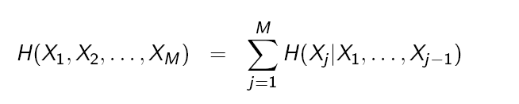
3.2.5. Quan hệ giữa các entropies (Cont.)
M: Số biến ngẫu nhiên
Xj/x1,..,xj-1 là biến ngẫu nhiên xj xuất hiện với điều kiện các biến x1,..,xj-1 đã xuất hiện
Notes:
Entropy đồng thời của nhiều biến bằng tổng của các entropy có điều kiện của 1 biến với điều kiện là các biến còn lại xuất hiện đồng thời
Các biến ngẫu nhiên điều kiện khác j

Slide 15
3.2.6. Examples
Source X,Y = with probability P(X,Y)=
Joint entropy H(X,Y)
H(X,Y) = - P(x0,y0)logP(x0,y0) - P(x0,y1)logP(x0,y1) - P(x1,y0)logP(x1,y0) P(x1,y1)logP(x1,y1) = 4 - log0.25 - log0.25 = 2 bits/information
Entropy H(X)
H(X) = -P(x0)logP(x0) - P(x1)logP(x1)
P(x0) = P(x0,y0) + P (x0,y1) = 0.25 + 0.25 = 0.5 (marginal probability)
P (x1) = 1 - P(x0) = 0.5
H(X) = 2 - log0.5 - log0.5 = 1 bit/information
Entropy H(Y)
H(Y) = - P(y0)logP(y0) - P(y1)logP(y1)
P(y0) = P(x0,y0) + P (x1,y0) = 0.25 + 0.25 = 0.5 (marginal probability)
P (y1) = 1 - P(y0) = 0.5
H(Y) 2 - log0.5 - log0.5 = 1 bit/information

Slide 16
3.2.6. Examples (Cont.)
Conditional entropy H(X|Y)
H(X|Y) = - P(x0,y0)logP(x0|y0) - P(x0,y1)logP(y1|x0)
- P(x1,y0)logP(x1|y0) - P(x1,y1)logP(x1|y1)
P(x0|y0) = = = 0.5
P(x0|y1) = = = 0.5
P(x1|y0) = = = 0.5
P(x1|y1) = = = 0.5
→ H(X|Y) = 4 x log0.25 - log0.5 = 1 bit/information

Slide 17
3.2.6. Examples (Cont.)
Conditional entropy
H(Y|X) = - P(x0,y0)logP(y0|x0) - P(x1,y0)logP(y0|x1)
- P(x0,y1)logP(y1|x0) - P(x1,y1)logP(y1|x1)
P(y0|x0) = = = 0.5
P(y0|x1) = = = 0.5
P(y1|x0) = = = 0.5
P(y1|x1) = = = 0.5
→ H(X|Y) = 4 x log0.25 - log0.5 = 1 bit/information
H(X,Y) = H(X) + H(Y|X) = 1 + 1 = 2 bit/information

Slide 18
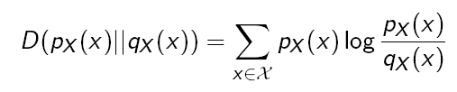
3.2.7. Entropy quan hệ: Quãng cách Kullback-Leibler
Là độ đo quãng cách giữa hai phân bố xác suất
Entropy tương hỗ giữa hai hàm mật độ xác suất pX(x) and qX(x) dduwwocj định nghĩa:
D(pX(x)|| qX(x)) = 0 nếu và chỉ nếu pX(x) = qX(x)
D(pX(x)|| qX(x)) D(qX(x)|| pX(x))
D càng lớn, pX(x) qX(x) khá nhâu càng nhiều
pX(x) : phân bố xác suất thứ nhât trong miền X
qX(x) : phân bố xác suất có quan hệ với pX(x)
Notes:
Chú ý là phân phối xác suât trên cùng 1 tập miền
Từ 1 nguồn đầu vào kênh rồi truyền qua kênh có nhiễu đến đầu ra thì thành 1 biến ra
Khi 2 thằng bằng nhau log 1 = 0
Không hoán vị được
Thì biến ra và biến vào trên cùng tập giá trị (domain of input and output is similar) nhưng phân bố xác xuất thi khác do có nhiễu
để đo sự khác nhau giữa 2 phân phối xác xuât: Nếu 2 phân bố xác suất càng giống nhau thì càng không có nhiễu
Distance này dựa trên 1 phân bố xác suất chính PX(x)

Slide 19
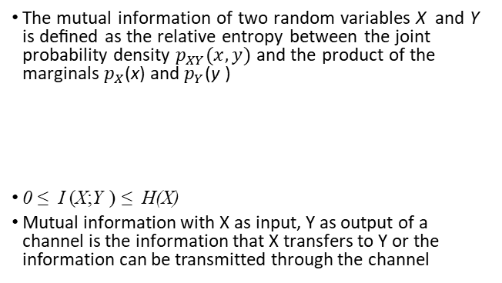
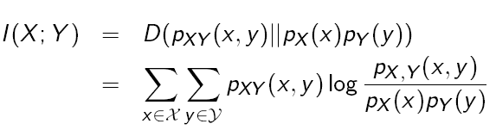
3.3. Lượng tin tương hỗ
Notes:
Mutual information: lượng tin tương hõ
Marginal: chiếu xác suất đồng thời về 1 trục
Nếu bằng thì là self mutual information

Slide 20
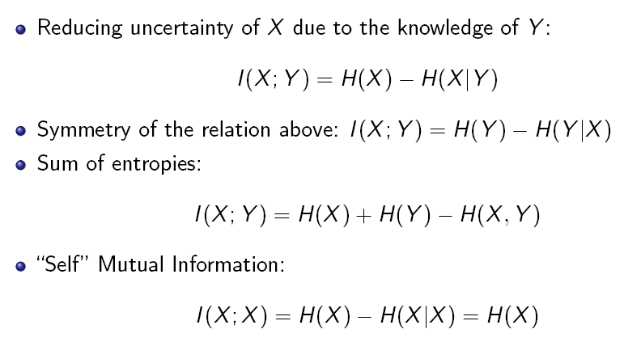
3.3. Mutual information (cont.)
Notes:
Mutual information: lượng tin của phép biến đổi, lượng tin từ đầu vào chuyển đến đầu ra của phép biến đổi
Nhìn công thức 1: lương tin tương hỗ bằng lượng tin đầu vào trừ đi luowngj tin mất mát H(X|Y); lượng tin về X chưa có được khi đã nhận Y
Công thức 3: lương tin tương hỗ bằng tổng 2 đầu trừ đi cái chung
Công thức 4: đầu ra bằng đầu vao thì kênh không nhiễu→ lượn tin mất mát = 0→ information loss H(X|Y) = 0
Entropy: uncertainty

Slide 21
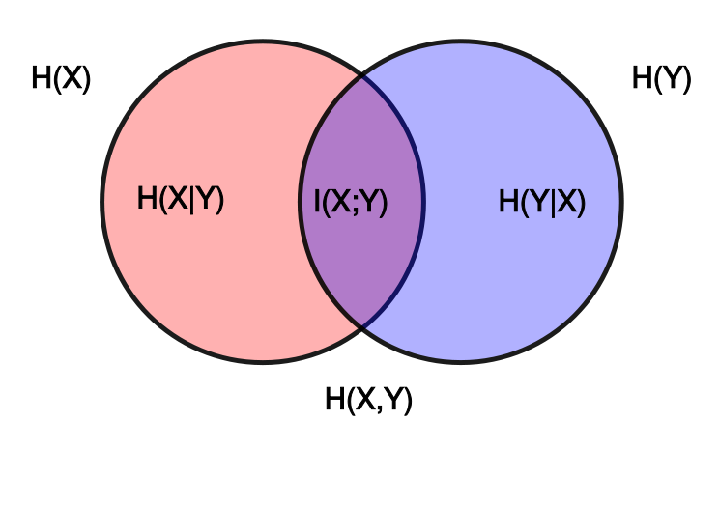
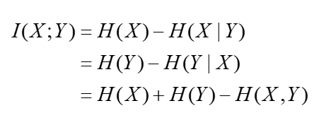
3.3. Mutual information (cont.)
Notes:
Intuitively, if entropy H(X) is regarded as a measure of uncertainty about a random variable, then H(X|Y) is a measure of what Y does not say about X. This is "the amount of uncertainty remaining about X after Y is known",

Slide 22
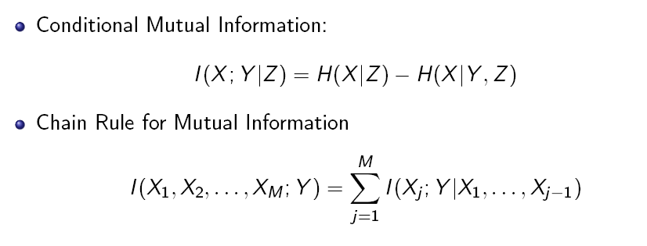
3.3. Mutual information (cont.)
Mở rộng:

Slide 23
Exercises:
1) X,Y = {xi,yj} i = 1..3; j = 1..3
P(X,Y) = {P(xi,ỵj)}
Calculate entropies and mutual information?
2) A source can generate only one message that have content: “information theory” is represented in form of a string without space between words, case insensitive. Each character in the message is an information. Probability of each information is calculated using ratio of the number of occurrences of information in the message divided by the total number of information in the message. Calculate entropy of the source and amount of information of the message ?

Slide 24
Solution
Joint entropy
H(X,Y) = - P(x0,y0)logP(x0,y0) - P(x0,y1)logP(x0,y1) - P(x0,y2)logP(x0,y2)
- P(x1,y0)logP(x1,y0) - P(x1,y1)logP(x1,y1) - P(x1,y2)logP(x1,y2)
- P(x2,y0)logP(x2,y0) - P(x2,y1)logP(x2,y1) - P(x2,y2)logP(x2,y2)
H(X) = -P(x0)logP(x0) - P(x1)logP(x1) - P(x2)logP(x2)
P(x0) = P(x0,y0)+ P(x0,y1) + P(x0,y2)
P(x1) = P(x1,y0)+ P(x1,y1) + P(x1,y2)
P(x2) = 1 – P(x1) – P (x2)
H(Y) = -P(y0)logP(y0) - P(y1)logP(y1) - P(y2)logP(y2)
P(y0) = P(x0,y0)+ P(x1,y0) + P(x2,y0)
P(y1) = P(x0,y1)+ P(x1,y1) + P(x2,y1)
P(y2) = 1 – P(y1) – P (y2)
Notes:
H(X,Y) = 3.02 bits/information
H(X) = 1.52 bits/iformation
H(Y) = 1.56
H(X|Y) = 1.46
H(Y|X) = 1.5

Slide 25
Solution (cont.)
H(X|Y) = - P(x0,y0)logP(x0|y0) - P(x0,y1)logP(x0|y1) - P(x0,y2)logP(x0|y2)
- P(x1,y0)logP(x1|y0) - P(x1,y1)logP(x1|y1) - P(x1,y2)logP(x1|y2)
- P(x2,y0)logP(x2|y0) - P(x2,y1)logP(x2|y1) - P(x2,y2)logP(x2|y2)
P(x0|y0) = P(x0|y2) =
P(x1|y0) = P(x1|y2) =
P(x2|y0) = P(x2|y2) =

Slide 26
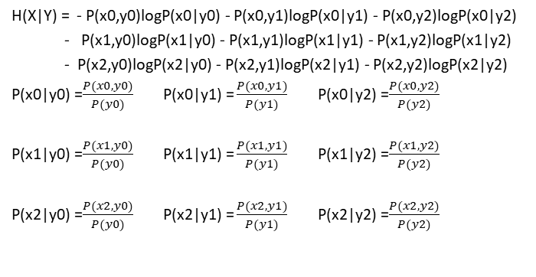
Solution (cont.)

Slide 27
Solution (cont.)
H(Y|X) = - P(x0,y0)logP(y0|x0) - P(x0,y1)logP(y1|x0) - P(x0,y2)logP(y2|x0)
- P(x1,y0)logP(y0|x1) - P(x1,y1)logP(y1|x1) - P(x1,y2)logP(y2|x1)
- P(x2,y0)logP(y0|x2) - P(x2,y1)logP(y1|x2) - P(x2,y2)logP(y2|x2)
P(y0|x0) = P(y2|x0) =
P(y0|x1) = P(y2|x1) =
P(y0|x2) = P(y2|x2) =

Slide 28
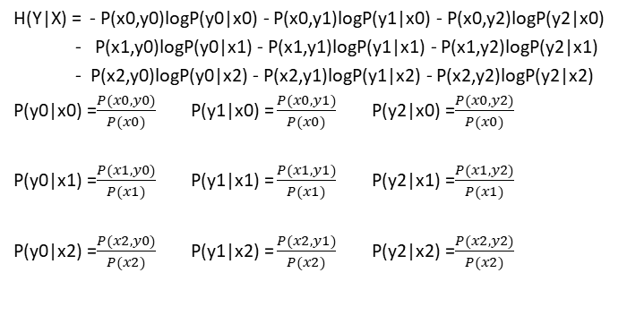
Solution (cont.)

Slide 29
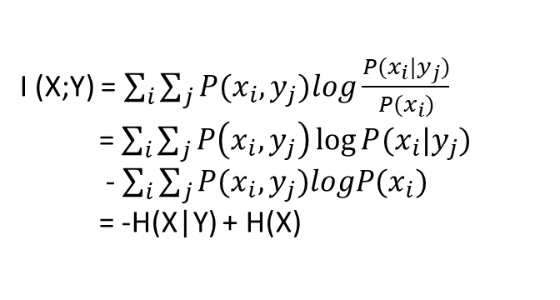
Solutions (Cont)

Slide 30
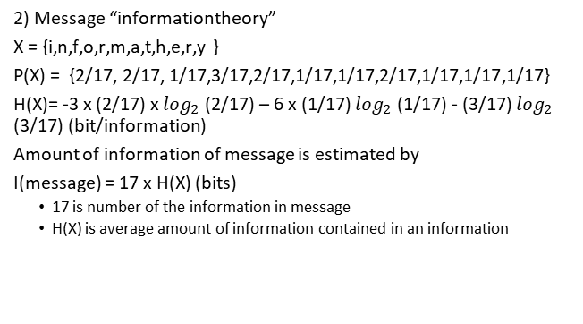
Solution (cont.)

